Slide 1
第五章 设备管理
操作系统课程组

Slide 2
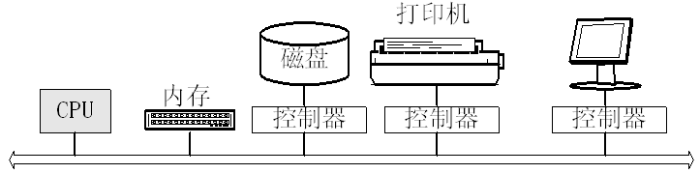
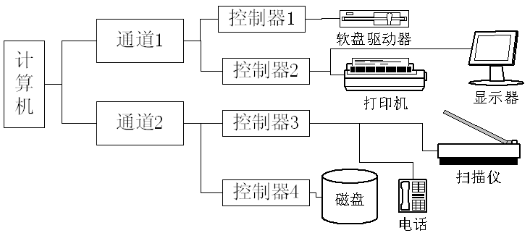
I/O系统概述
I/O系统的结构
  单总线结构
  具有通道系统的I/O系统
bus
第<number>页

Slide 3


I/O系统概述
I/O系统的控制方式
  直接控制方式
优点：简单。
CPU
缺点：CPU的大部分时间都用于对硬件进行测试，效率低下。
第<number>页

Slide 4
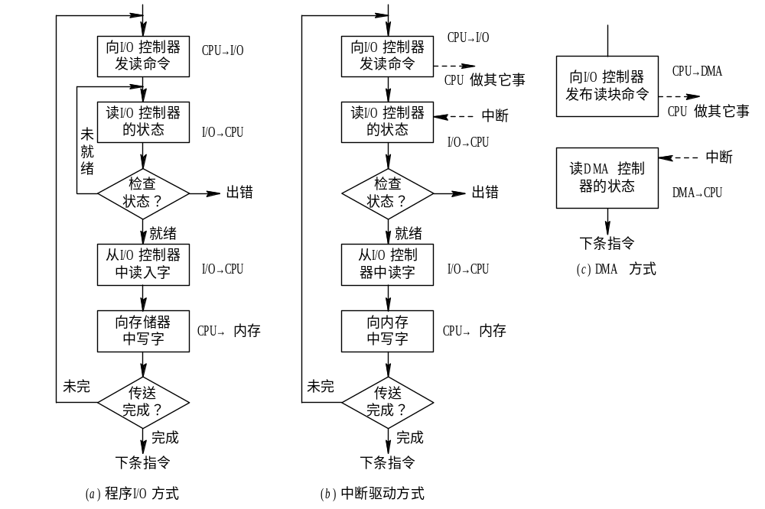
图 5-7 程序I/O和中断驱动方式的流程

Slide 5
I/O系统概述
  中断驱动I/O
优点：在外设进行数据处理时，CPU不必等待，可以继续执行该程序或其他程序。提高了CPU的利用率。中断技术使得CPU和外设之间的并行工作成为可能。
启动外设
CPU
data
发出中断
缺点：数据仍然需要通过CPU进行传输，由于CPU每次处理的数据量少，因此这种方式只适于数据传输率较低的设备。
第<number>页

Slide 6
I/O系统概述
  直接存储访问I/O(DMA, Direct Memory Access)
启动指令
DMA
控制器
启动外设
CPU
data
中断
发出中断
优点：CPU只需干预I/O操作的开始和结束，而其中的数据读写无需CPU控制，适于高速设备。
第<number>页

Slide 7
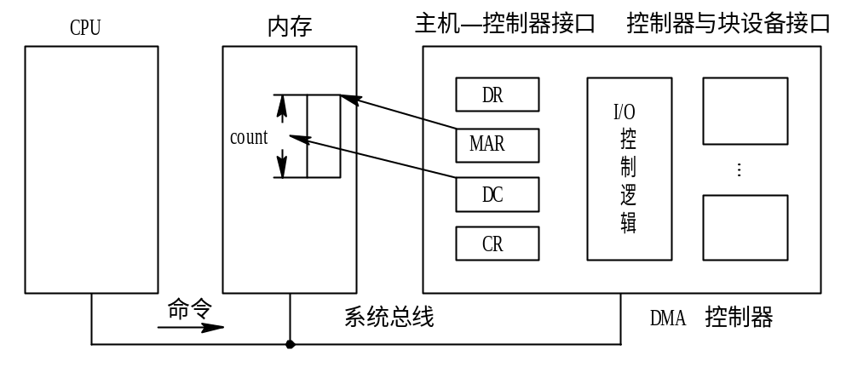
DMA控制器的组成
图 5-8 DMA控制器的组成

Slide 8
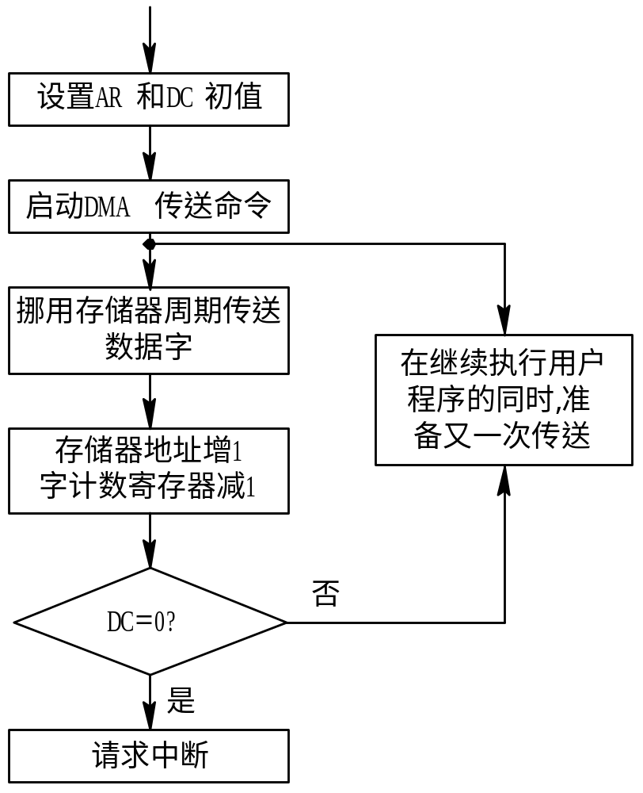
DMA工作过程
图 5-9 DMA方式的工作流程

Slide 9
I/O系统概述
  通道控制方式I/O
CPU
I/O处理机
一个CPU可以连接若干个通道，一个通道可以连接若干个控制器，一个控制器可以连接若干个设备。
优点：解决了I/O操作的独立性和各部件工作的并行性。通道把中央处理机从繁琐的输入输出操作中解放出来。采用通道技术后，不仅能实现CPU和通道的并行操作，而且通道与通道之间也能实现并行操作，各通道上的外围设备也能实现并行操作，从而可达到提高整个系统的效率的根本目的。
第<number>页

Slide 10
I/O系统概述
I/O设备的分类
  按数据组织分类
    块设备(Block Device)：指以数据块为单位来组织和传送数据信息的设备。这类设备用于存储信息，有磁盘和磁带等。它属于有结构设备。磁盘设备的基本特征是：①传输速率较高，通常每秒钟为几兆位；②它是可寻址的，即可随机地读/写任意一块；③磁盘设备的I/O采用DMA方式。
    字符设备(Character Device)：指以单个字符为单位来传送数据信息的设备。这类设备一般用于数据的输入和输出，有交互式终端、打印机等。它属于无结构设备。字符设备的基本特征是：①传输速率较低；②不可寻址，即不能指定输入时的源地址或输出时的目标地址；③字符设备的I/O常采用中断驱动方式。
第<number>页

Slide 11
I/O系统概述
  从资源分配角度分类
    独占设备：指在一段时间内只允许一个用户（进程）访问的设备，大多数低速的I/O设备，如用户终端、打印机等属于这类设备。因为独占设备属于临界资源，所以多个并发进程必须互斥地进行访问。
    共享设备：指在一段时间内允许多个进程同时访问的设备。典型的共享设备是磁盘。共享设备不仅可以获得良好的设备利用率，而且是实现文件系统和数据库系统的物质基础。
    虚拟设备：指通过虚拟技术将一台独占设备变换为若干台供多个用户（进程）共享的逻辑设备。一般可以利用假脱机技术（SPOOLing技术）实现虚拟设备。
第<number>页

Slide 12
I/O系统概述
  按数据传输率分类
    低速设备：指传输速率为每秒钟几个字节到数百个字节的设备。典型的设备有键盘、鼠标、语音的输入等；
    中速设备：指传输速率在每秒钟数千个字节至数十千个字节的设备。典型的设备有行式打印机、激光打印机等；
    高速设备：指传输速率在数百千个字节至数兆字节的设备。典型的设备有磁带机、磁盘机、光盘机等。
第<number>页

Slide 13
I/O软件的组成
设备管理软件的组成部分
  I/O交通管制程序：负责各I/O设备之间的协调工作；
  I/O调度程序：负责设备的分配和调度；
  I/O设备处理程序：负责每类设备的具体操作。
I/O软件的设计目标
  设备独立性(device independence)
    通过某种技术使得软件和硬件彼此相对比较独立。这样，除了直接与设备打交道的低层软件之外，其他部分的软件并不依赖于硬件。
    优点：
      降低操作系统和底层硬件之间的耦合性，增强了操作系统的适应能力。
      方便了用户的使用。
第<number>页

Slide 14
I/O软件的组成
  统一命名
    系统中，每种设备都是有名称的，如何命名以方便系统管理和用户使用是一个重要的问题。
    这里的统一命名是指在系统中采取预先设计的、统一的逻辑名称，对各类设备进行命名，并且应用在同设备有关的全部软件模块中。
    命名方式：通常的做法是，用一个序列字符串或一个整数来表征一个输入输出设备的名字。这个统一命名不依赖于设备，也就是说在同一个名称，其对应的物理设备可能发生了变化，但它并不在该名称上体现。例如在UNIX中，设备采用统一命名和处理的方式。
第<number>页

Slide 15

I/O软件的组成
I/O软件的结构
用户级软件
用户
与设备无关的系统软件
分层设计思想
设备驱动程序
中断处理程序
外部I/O设备
第<number>页

Slide 16
I/O软件的组成
中断处理程序
  中断机制原理
  设备管理程序与中断的关系
    设置中断的目的：解决高速处理设备和低速输入输出设备之间的矛盾，提高系统工作效率。
设备管理
程序
启动指令
外设
data
中断请求
第<number>页

Slide 17
I/O软件的组成
设备驱动程序
  设备驱动程序是直接同硬件打交道的软件模块。一般而言，设备驱动程序的任务为：接受来自与设备无关的上层软件的抽象请求；进行与设备相关的处理。具体说来，其功能主要有：
    控制和监督各I/O控制器的正确执行，并进行必要的错误处理。
    处理和设备相关的操作，如排队、挂起、唤醒等。
    缓冲区管理。
    进行一些较为底层的和具体设备相关的处理工作。
第<number>页

Slide 18
I/O软件的组成
  设备驱动程序的特点
    与I/O设备的硬件结构密切联系，是操作系统底层中唯一知道各种输入输出设备的控制器细节及其用途的部分。
    例如，只有磁盘驱动程序具体了解磁盘的区段、磁道、柱面、磁头、磁臂的运动、交错访问系数、马达驱动器、磁头定位次数以及所有保证磁盘正常工作的机制，其他软件根本不过问这些硬件操作的细节。
第<number>页

Slide 19
I/O软件的组成
  设备驱动程序的结构
    由于驱动程序和硬件的结构有着密切的联系，因此不同的硬件其启动程序的结构以也不同。
    但是对于略有差异的同一类设备，为了方面使用，系统往往会提供一个通用的设备驱动程序。当然为了追求更好的性能，用户可以使用厂家提供的专门为该设备编写的设备驱动程序。
第<number>页

Slide 20
I/O软件的组成
与设备无关的系统软件
  是建立在设备驱动程序之上的，与具体设备无关的I/O功能的集合(例如所有设备都需要的I/O功能)。
  功能：
    统一命名：将设备的符号名映射到相应的设备驱动程序上，对外提供同一的命名方式。
    设备保护：对设备进行必要的保护，防止无授权的应用或用户的非法使用。
    提供与设备无关的逻辑块：屏蔽底层各种I/O设备空间大小、处理速度和传输速率的差异，只向上层提供大小统一的逻辑块尺寸。
    缓冲管理
第<number>页

Slide 21
I/O软件的组成
    存储设备的块分配：查找一个存储设备的空闲块并进行分配。
    独占设备的分配和释放
    出错处理：一般来说I/O错误有两种
      操作故障：由驱动程序处理。
      非操作故障：如磁盘受损而不能再读，由与设备无关的系统软件处理，并向上层返回出错信息。
用户空间的I/O软件
  常见的主要有
    I/O系统调用
    Spooling系统：构成虚拟设备。
第<number>页

Slide 22
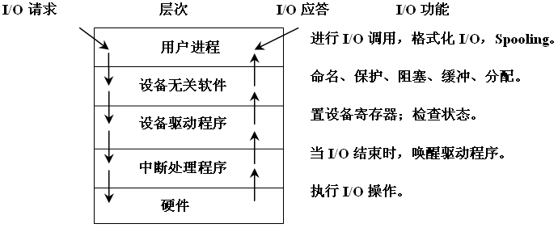
I/O软件的组成
I/O系统的层次结构与每层的主要功能
第<number>页

Slide 23
具有通道的设备管理
通道
CPU
I/O处理机
第<number>页

Slide 24
具有通道的设备管理
通道的类型
  字节多路通道（Byte Multiplexor Channel）
  数组选择通道（Block Selector Channel）
主通道
子通道1
设备1
低速设备，传输单位为字节
子通道2
设备2
…
子通道n
设备n
可以获得较好的通道利用率
可分配
型通道
设备1
高速设备，一次传输一组数据
设备2
设备n
可以获得较好的数据传输速率
第<number>页

Slide 25
具有通道的设备管理
  数组多路通道（Block Multiplexor Channel）
“瓶颈”问题
主通道
子通道1
设备1
高速设备，一次传输一组数据
子通道2
设备2
…
子通道n
设备n
即具有很高的数据传输速率，又能获得令人满意的通道利用率。
CPU
第<number>页

Slide 26
具有通道的设备管理
术语：
  通道命令(Channel Command Word, CCW) ：通道又称为I/O处理机，具有自己的指令系统，常常把I/O处理机的指令称通道命令。
  通道程序：用通道命令编写的程序称通道程序，通道通过执行通道程序控制I/O设备运行。
  通道地址字(Channel Address Word, CAW)：用来存放通道程序首地址的内存单元称通道地址字。
  通道状态字(Channel Status Word, CSW)：是通道向操作系统报告工作情况的状态汇集。
第<number>页

Slide 27
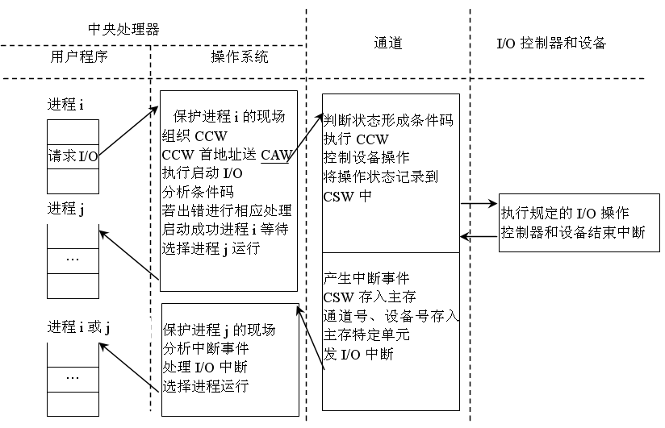
具有通道的设备管理
通道的工作原理
第<number>页

Slide 28
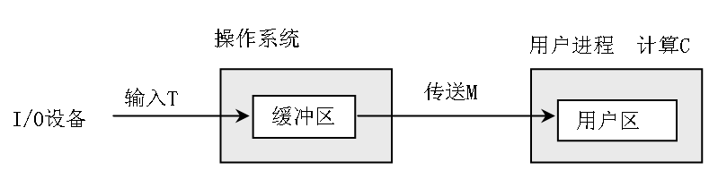
五、与设备管理有关的技术
缓冲技术
  缓冲区是一种交换数据的区域。
缓冲技术的分类
  单缓冲技术(single buffer)
    只设置一个缓冲，CPU和外设轮流使用。
CPU
第<number>页

Slide 29
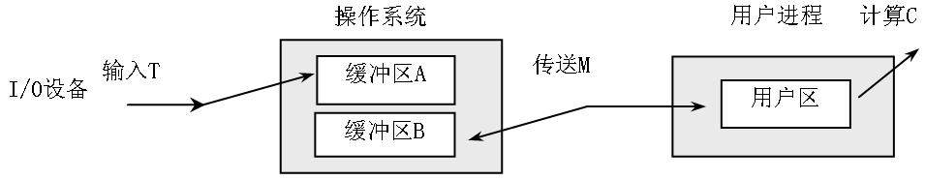
五、与设备管理有关的技术
  双缓冲(double buffer)
适合于外设速度较高的情况。
第<number>页

Slide 30
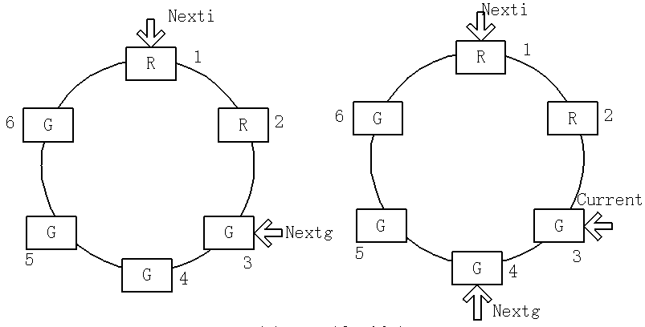
五、与设备管理有关的技术
  环形缓冲
    用于低速I/O设备
    结构
第<number>页

Slide 31
五、与设备管理有关的技术
  环形缓冲的两种现象
    系统受限计算：Nexti追上Nextg
    系统受限I/O：Nextg追上Nexti
第<number>页

Slide 32
五、与设备管理有关的技术
  缓冲池(buffer pool)
    可供多个进程共享的双向缓冲技术。
空缓冲队列
缓冲池
输入队列
输出队列
第<number>页

Slide 33
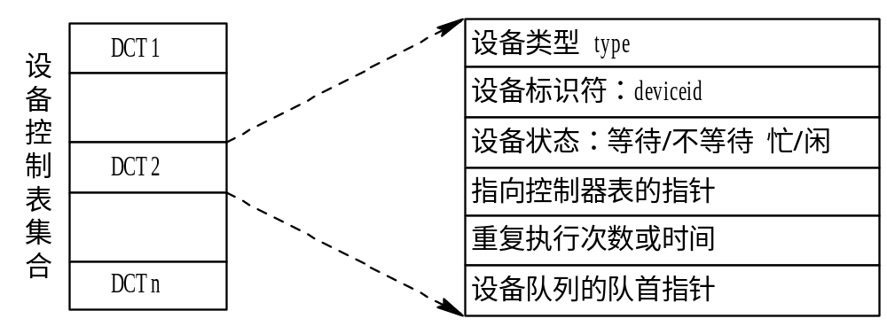
设 备 分 配
一 设备分配中的数据结构
1. 设备控制表DCT
图 5-16 设备控制表

Slide 34
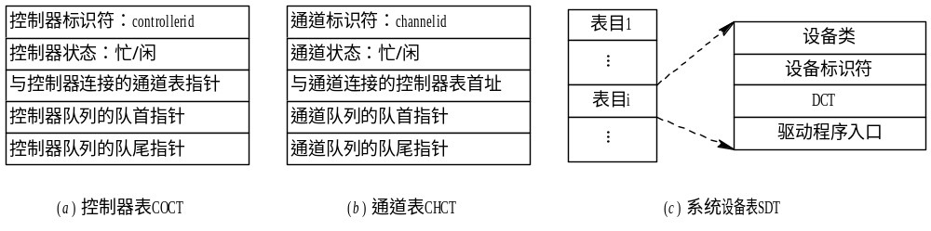
2. 控制器控制表、 通道控制表和系统设备表
图 5-17 COCT、 CHCT和SDT表

Slide 35
设备分配时应考虑的因素
1. 设备的固有属性
独享设备。
(2) 共享设备。
(3) 虚拟设备。

Slide 36
2. 设备分配算法
先来先服务。
(2) 优先级高者优先。

Slide 37
执行进程提出设备分配请求
在设备链表DCTs中找到所申请的设备
N
process==null(设备空闲)？
Y
执行进程进入该设备的waitinglist队列并变为阻塞状态,就需进程变为执行状态
process=执行进程,向上找到控制器
N
process==null(控制器空闲)？
Y
执行进程进入该控制器的waitinglist队列并变为阻塞状态,就需进程变为执行状态
process=执行进程,向上找到通道
N
process==null(通道空闲)？
Y
执行进程进入该通道的waitinglist队列并变为阻塞状态,就需进程变为执行状态
process=执行进程,执行进程变阻塞状态,
就绪进程变为执行状态
分配成功或失败,返回
第<number>页

Slide 38
进程p提出释放设备d的请求
在DCTs中找到所释放的设备d
d->process==p?
N
出错返回
Y
有等待d的进程(waitinglist不空)?
N
Y
为第1个等待进程分配设备、控制器…
d->process=null
找到设备的控制器co（即d->parent）
co->process==p?
N
有等待进程(waitinglist不空)?
N
Y
为第1个等待进程分配控制器、通道
co->process=null
找到控制器的通道ch（即co->parent）
ch->process==p?
N
Y
有等待进程(waitinglist不空)?
N
Y
ch->process=第1个等待进程
ch->process=null
第<number>页
回收结束,返回

Slide 39
3. 设备分配中的安全性
安全分配方式
2) 不安全分配方式

Slide 40
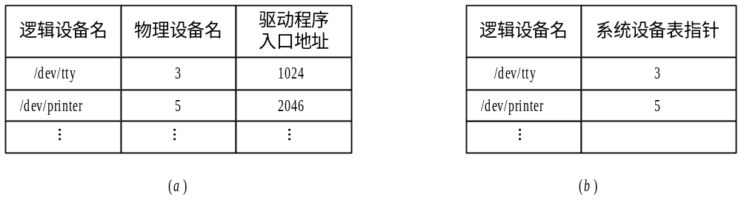
3. 逻辑设备名到物理设备名映射的实现
逻辑设备表
2) LUT的设置问题
图 5-18 逻辑设备表

Slide 41
三 设备独立性
1. 设备独立性(Device Independence)的概念
为了提高OS的可适应性和可扩展性，在现代OS中都毫无例外地实现了设备独立性，也称为设备无关性。 其基本含义是： 应用程序独立于具体使用的物理设备。为了实现设备独立性而引入了逻辑设备和物理设备这两个概念。在应用程序中， 使用逻辑设备名称来请求使用某类设备；而系统在实际执行时， 还必须使用物理设备名称。因此，系统须具有将逻辑设备名称转换为某物理设备名称的功能，这非常类似于存储器管理中所介绍的逻辑地址和物理地址的概念。

Slide 42
2. 设备独立性软件
1) 执行所有设备的公有操作
这些公有操作包括：① 对独立设备的分配与回收； ② 将逻辑设备名映射为物理设备名，进一步可以找到相应物理设备的驱动程序； ③ 对设备进行保护，禁止用户直接访问设备； ④ 缓冲管理，即对字符设备和块设备的缓冲区进行有效的管理， 以提高I/O的效率；⑤ 差错控制。由于在I/O操作中的绝大多数错误都与设备无关，故主要由设备驱动程序处理，而设备独立性软件只处理那些设备驱动程序无法处理的错误。

Slide 43
2) 向用户层(或文件层)软件提供统一接口
无论何种设备， 它们向用户所提供的接口应该是相同的。 例如， 对各种设备的读操作，在应用程序中都使用read; 而对各种设备的写操作，也都使用write。

Slide 44
四 独占设备的分配程序
1. 基本的设备分配程序
分配设备
2) 分配控制器
3) 分配通道

Slide 45
2. 设备分配程序的改进
增加设备的独立性
2) 考虑多通路情况

Slide 46
在实现了设备独立性的功能后， 可带来以下两方面的好处。
1) 设备分配时的灵活性
2) 易于实现I/O重定向

Slide 47
SPOOLing技术
1. 什么是SPOOLing
为了缓和CPU的高速性与I/O设备低速性间的矛盾而引入了脱机输入、 脱机输出技术。 该技术是利用专门的外围控制机， 将低速I/O设备上的数据传送到高速磁盘上；或者相反。事实上， 当系统中引入了多道程序技术后，完全可以利用其中的一道程序，来模拟脱机输入时的外围控制机功能，把低速I/O设备上的数据传送到高速磁盘上；再用另一道程序来模拟脱机输出时外围控制机的功能，把数据从磁盘传送到低速输出设备上。这样，便可在主机的直接控制下，实现脱机输入、 输出功能。 此时的外围操作与CPU对数据的处理同时进行， 我们把这种在联机情况下实现的同时外围操作称为SPOOLing(Simultaneaus Periphernal Operating On-Line)，或称为假脱机操作。

Slide 48
3. 共享打印机
共享打印机技术已被广泛地用于多用户系统和局域网络中。 当用户进程请求打印输出时， SPOOLing系统同意为它打印输出， 但并不真正立即把打印机分配给该用户进程， 而只为它做两件事： ① 由输出进程在输出井中为之申请一个空闲磁盘块区， 并将要打印的数据送入其中； ② 输出进程再为用户进程申请一张空白的用户请求打印表，并将用户的打印要求填入其中， 再将该表挂到请求打印队列上。

Slide 49
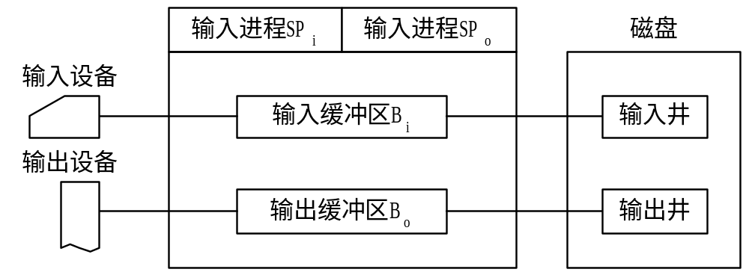
2. SPOOLing系统的组成
图 5-19 SPOOLing系统的组成

Slide 50
4. SPOOLing系统的特点
提高了I/O的速度。
(2) 将独占设备改造为共享设备。
(3) 实现了虚拟设备功能。

